Slide 1
Тот, кто работает, всегда молод. И иногда мне кажется, что, может быть, труд вырабатывает какие-нибудь особые гормоны, повышающие жизненный импульс. Н. Н. Бурденко
Филиал ГБПОУ РТ
«Тувинский политехнический техникум» в с. Хову-Аксы
НАШИ ВЕЧНО МОЛОДЫЕ
ВЕТЕРАНЫ ТРУДА

Slide 2
Крисан Анна Николаевна
Работала в ГБПОУ с. Хову-Аксы РТ в должности директора с 1990 по 2012 годы. Среди многих наград хотим выделить Диплом Председателя Правительства Республики Тыва, полученного в 2009 году в рамках приоритетного национального проекта «Образование» как победителю конкурса среди руководящих и педагогических работников образовательных учреждений среднего и начального профессионального образования РТ, активно внедряющих инновационные образовательные программы, современные технологии и проекты.
Анна Николаевна очень добрый, отзывчивый, честный, порядочный человек, пользующийся огромным авторитетом не только среди работников и студентов ОУ, но и среди населения.

Slide 3
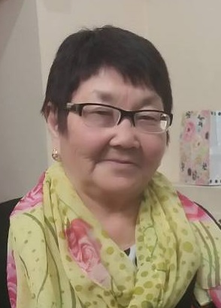
Туменхо Раиса Кара-ооловна
Свою трудовую деятельность начала с марта 1969 года медсестрой Мугур-Аксынской районной больницы. С 1994 по 1998 годы была избрана на должность председателя Администрации п. Хову-Аксы.
С 2000 по 2017 годы проработала в ГБПОУ с. Хову-Аксы РТ. Раиса Кара-ооловна принципиальный, ответственный работник. За заслуги в деле воспитания подрастающего поколения в 2003 году была награждена Почетной грамотой Департамента НПО РТ.

Slide 4
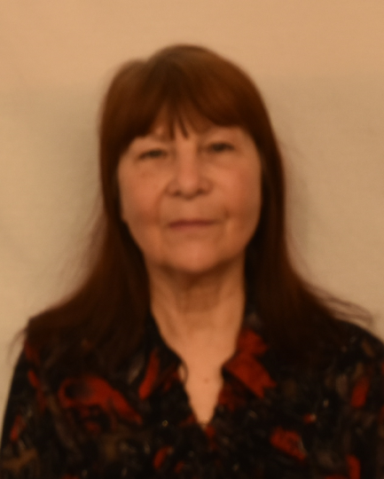
Гладкая Галина Васильевна
Свою трудовую деятельность начала на комбинате «Тувакобальт», а затем в Хову-Аксынской средней школе.
С 1998 года проработала в ГБПОУ с. Хову-Аксы РТ заместителем директора по административно-хозяйственной деятельности.
За время работы в ОУ награждена грамотами администрации ПУ №9 в честь 60-летия системы НПО РФ, в связи с Днем учителя за добросовестное отношение к работе, грамотой Министерства общего и профессионального образования РФ, Департамента НПО РТ за успехи деле воспитания и обучения квалифицированных кадров.

Slide 5
Донгак Клара Доржукаевна
С 2006 по 2017 годы проработала в ГБПОУ с. Хову-Аксы РТ младшим воспитателем.
За время показала себя ответственным, требовательным и исполнительным работником. Она добросовестно относится своим должностным обязанностям. За многолетний плодотворный труд была награждена:
В 2009 году грамотой Первичной профсоюзной организации ГОУ НПО ПУ №9
В 2011 году грамотой Управления образованием Чеди-Хольского кожууна
В 2016 году грамотой администрации ГБПОУ с. Хову-Аксы РТ
В 2017 году Почетной грамотой Министерства образования и науки Республики Тыва

Slide 6
Оюн Валентина Бойдуевна
С 1998 по 2017 годы проработала в ГБПОУ с. Хову-Аксы РТ заведующей столовой. С 2018 года вновь принята на работу поваром в столовой ОУ.
За многолетний и добросовестный труд награждена:
В 2001 году Почетной грамотой Хурала Республики Тыва
В 2004 году грамотой Департамента НПО РТ
В 2008 году Почетной грамотой Министерства образования, науки и молодежной политики Республики Тыва
В 2008 году Почетной грамотой Президиума кожкома Чеди-Хольского кожууного комитета профсоюза работников народного образования и науки РФ по РТ
В 2016 году Почетной грамотой Министерства образования и науки Российской Федерации

Slide 7
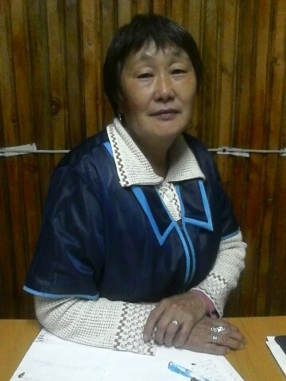
Оюн Роза Хомушкуевна
С 1993 по 2017 годы проработала в ГБПОУ с. Хову-Аксы РТ мастером производственного обучения, заведующей общежитием.
За многолетний и добросовестный труд награждена:
В 2001 году грамотой Председателя администрации Чеди-Хольского района
В 2003 году грамотой Департамента НПО РТ
В 2007 году Почетной грамотой Министерства образования и науки Республики Тыва
В 2010 году Почетным дипломом Федеральной службы государственной статистики
В 2011 году Почетной грамотой Хурала представителей с. Хову-Аксы
В 2011 году грамотой начальника Управлением образованием Чеди-Хольского кожууна
В 2014 году награждена Юбилейной медалью во ознаменование 100-летия единения России и Тувы и 100-летия основания г. Кызыла

Slide 8
Позднякова Надежда Васильевна
До поступления на работу в ГБПОУ с. Хову-Аксы РТ работала бухгалтером, старшим бухгалтером расчетной группы комбинат управления «Тувакобальт».
С 1993 по 2017 годы проработала в ГБПОУ с. Хову-Аксы РТ главным бухгалтером.
За многолетний и добросовестный труд награждена:
В 1997 году Почетной грамотой Департамента НПО РТ
В 2001 году благодарственным письмом Департамента НПО РТ
В 2005 году грамотой Департамента НПО РТ
В 2006 году благодарностью Агентства по НПО РТ

Slide 9
Попугаева Алла Михайловна
С 2007 по 2017 годы работала бухгалтером в ГБПОУ с. Хову-Аксы РТ.
За успехи в работе награждена следующими наградами:
В 1998 году нагрудным знаком «Отличник полиции»
В 2005 году Почетная грамота ОПРФ по Республике Тыва за заслуги в области социальной защиты населения и многолетнюю добросовестную работу
В 2006 году Почетной грамотой Администрации с. Хову-Аксы
В 2010 году грамотой Первичной профсоюзной организации ГОУ НПО ПУ №9
В 2012 году грамотой администрации ГБПОУ с. Хову-Аксы РТ
В 2016 году грамотой Администрации ГБПОУ с. Хову-Аксы РТ
В 2017 году Почетной грамотой Министерства образования и науки Республики Тыва

Slide 10
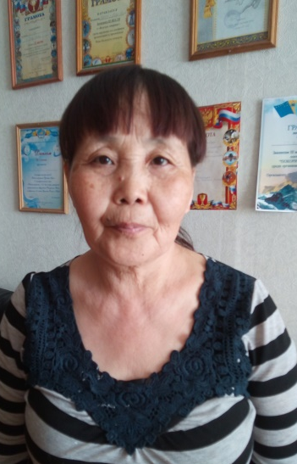
Монгуш Елена Удувасовна
Елена Удувасовна работает в системе профессионального образования с 2005 года.
За время работы показала себя добросовестным, исполнительным работником.
В 1992 году была награждена Почетной грамотой комбината «Тувакобальт»,
В 2014 году Грамотой Первичной профсоюзной организации ГОУ НПО ПУ №9 за многолетний добросовестный труд
В 2016 году Грамотой Администрации ГБПОУ с. Хову-Аксы РТ за многолетний, добросовестный труд
В 2018 году награждена Грамотой Министерства образования и науки Республики Тыва

